Slide 1
Azure IoT Hub
Geräteverwaltung mit der Cloud

Slide 2
Roman Ranzmaier
Web: www.dotnet.xyz Mail: roman@ranzmaier.at Twitter: twitter.com/rranzmaier

Slide 3
Inhalt
Internet of Things
Azure Iot Hub Übersicht
Device Twins

Slide 4
Internet of things „Die immer kleineren eingebetteten Computer Applikationen sollen Menschen unterstützen, ohne abzulenken oder überhaupt aufzufallen.“
© Wikipedia – Internet der Dinge Definition

Slide 5
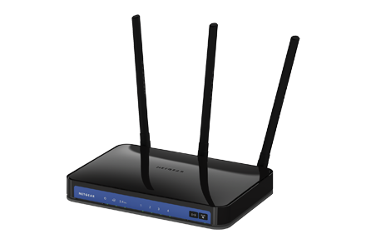
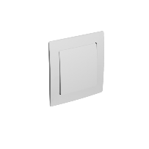
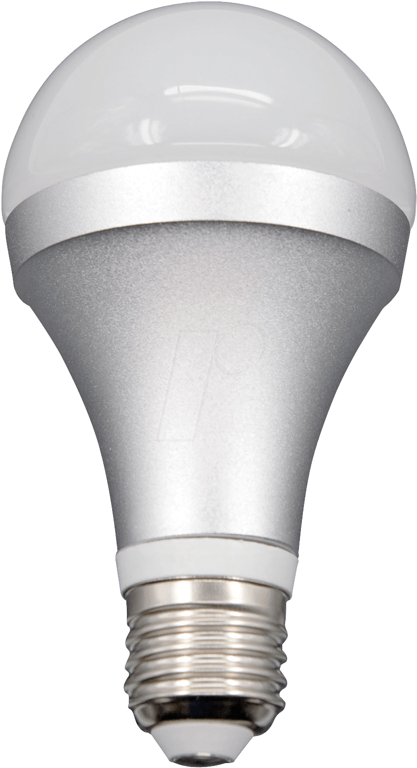
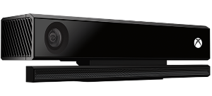
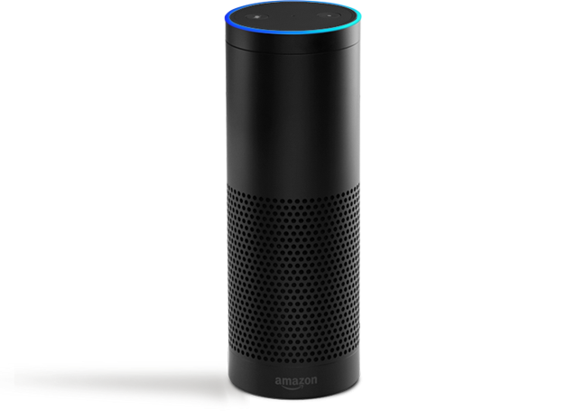


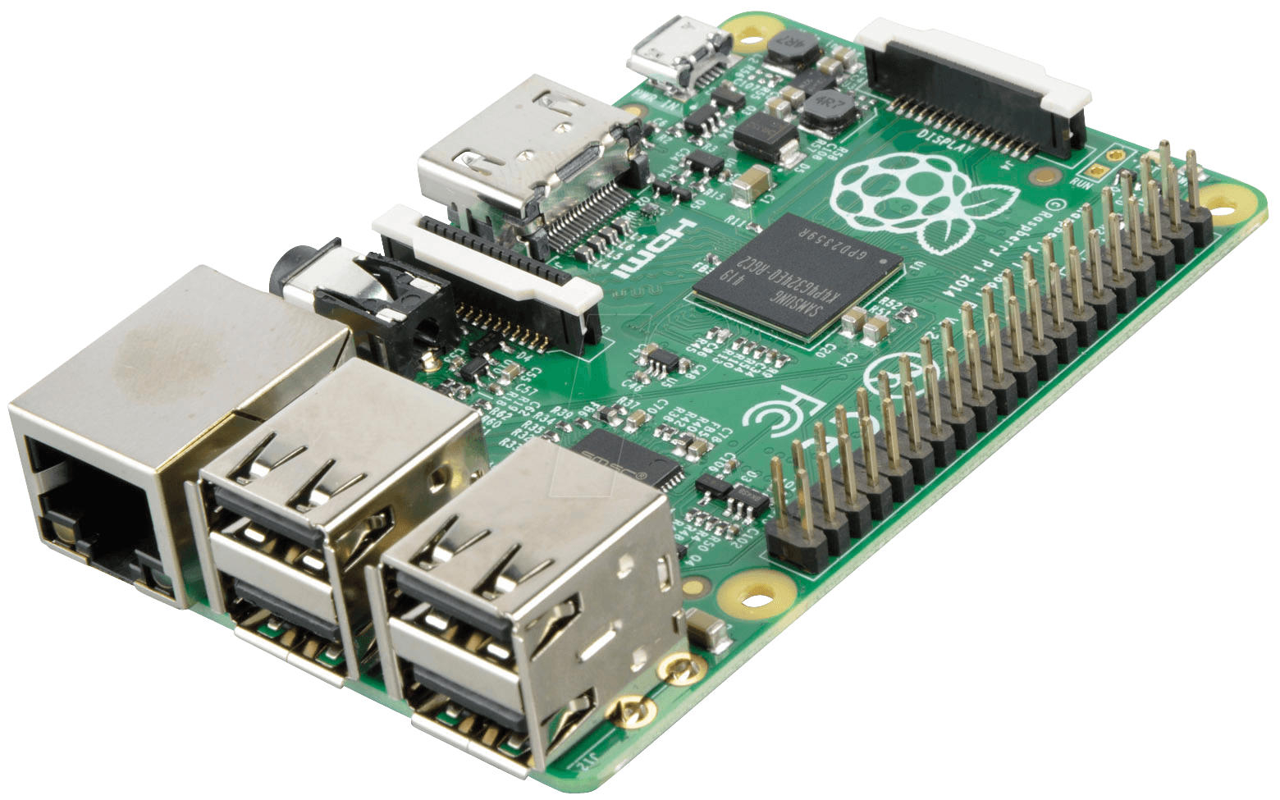

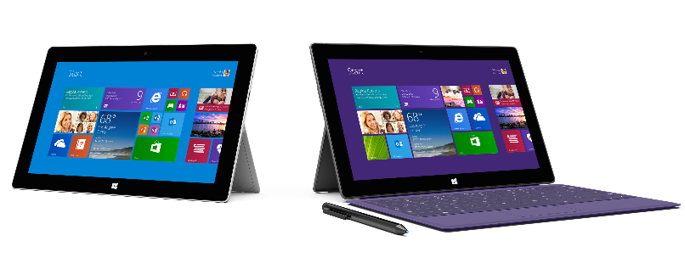

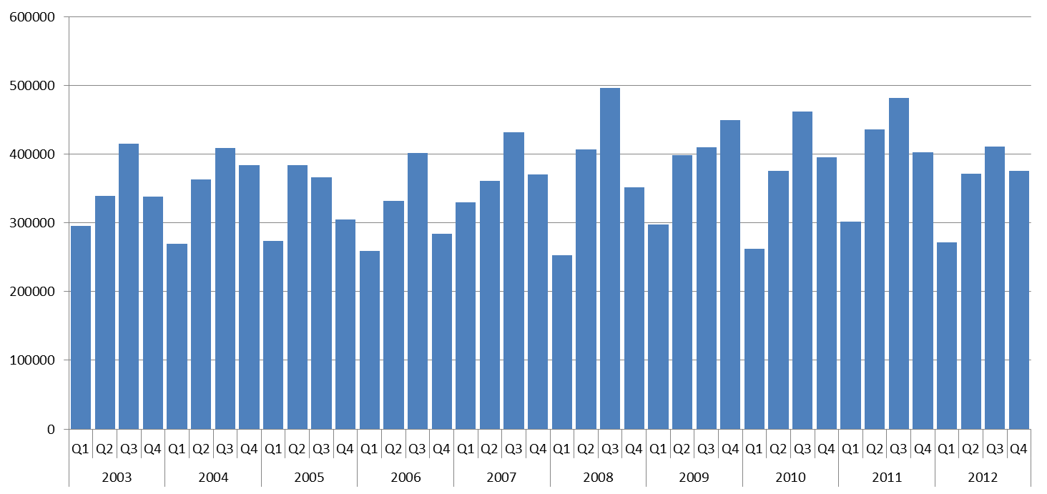
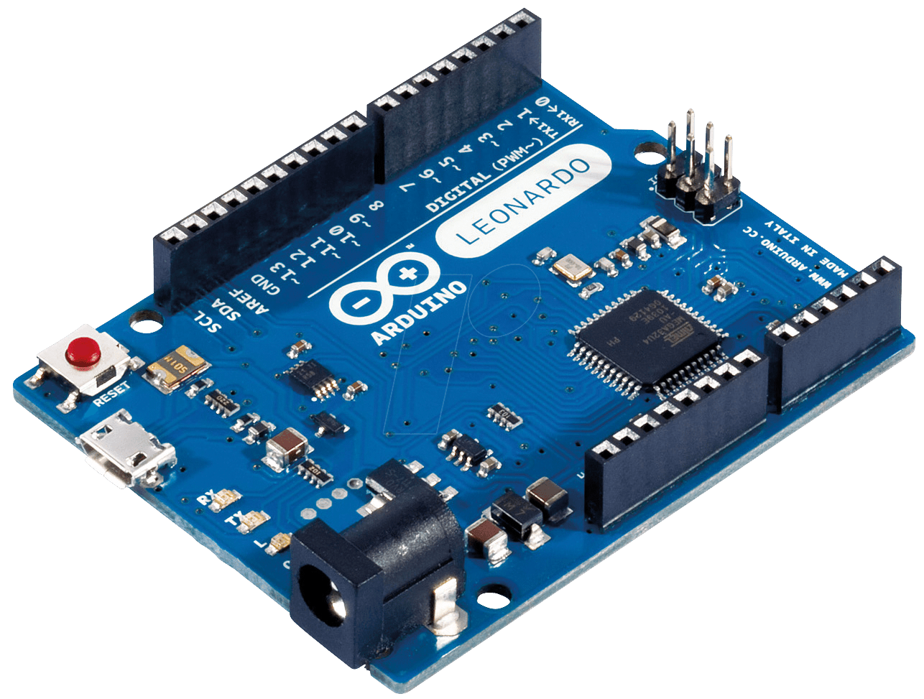

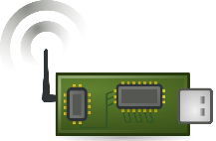

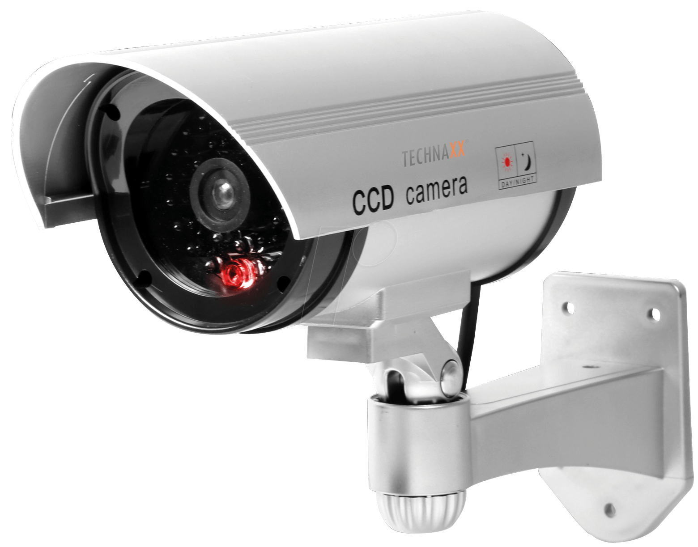
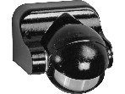
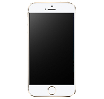
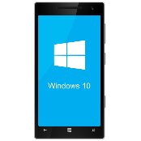
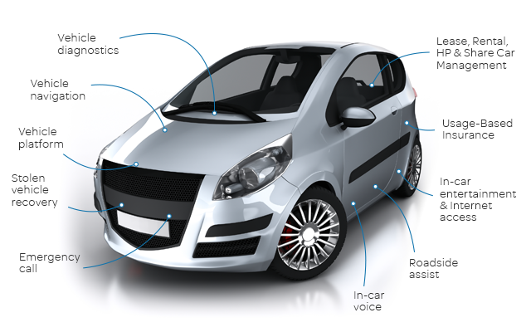


Slide 6
Übliche Fehler beim Design
Unverschlüsselte Kommunikation
Gleiche oder berechenbare Passwörter
Fehlende/Schlechte Endpoint Authentifizierung
Zero-Day-Exploits und keine Patch Möglichkeit
IoT Device als „Einfallstor“
…

Slide 7
Azure Iot Hub
Bidirektionale Kommunikation
Standardisierte Protokolle
Sichere Kommunikation mit der Cloud
Authentifizierung auf Gerätebasis

Slide 8
Kommunikation mit dem IOT Hub
Protokolle
Advanced Message Queuing Protocol (AMQP)
Message Queue Telemetry Transport (MQTT)
Https REST Service
Authentifizierung
Security Key(s)
X.509 Zertifikat
Immer Verschlüsselt
Eindeutige ID für jedes Gerät
Eindeutige Authentifizierung für jedes Gerät

Slide 9
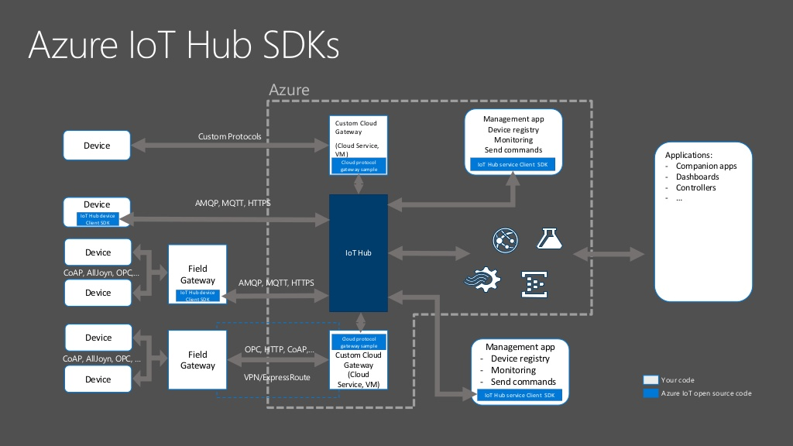

Slide 10
Device Twins (Gerätezwillinge)
JSON Dokument das Informationen über das Gerät speichert
Metadaten
Standort, Hardware Version,…
Konfiguration
Lokale IP Adresse,…
Aktueller Zustand
Operativer Zustand, Temperatur, Letzte Fehlermeldung ….

Slide 11
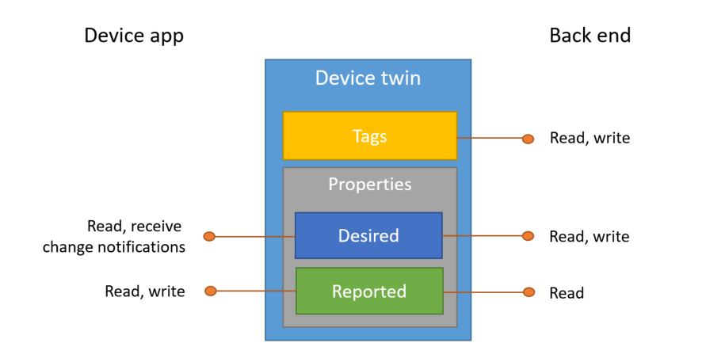
Device Twins Eigenschaften

Slide 12
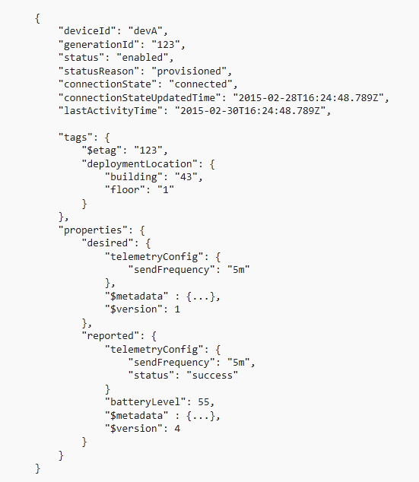
Device Twin JSON

Slide 13
Device Twins – Direkte Methodenaufrufe
Request / Response Pattern (jeweils max. 8KB)
Per Gerät (muss Verbunden Sein)
Instant Feedback
Kommunikation via HTTP (Cloud) MQTT (Device)
Reboot, Shutdown
Manuelles Starten einer Aufgabe
….

Slide 14
Device Twins – Jobs
Viele Geräte
Variabler Start Zeitpunkt
Definierbarer Zeitraum
Update Tags oder Desired Properties
Direkte Methodenaufrufe
Konfiguration Ändern
Firmware Update
….

Slide 15

Device Twins – Query Language
SQL like
FROM devices und devices.jobs
GROUP BY
Aggregate Funktionen
https://docs.microsoft.com/en-us/azure/iot-hub/iot-hub-devguide-query-language

Slide 16
Verrechnung
Per Message
Free in 0.5 KB Blöcken
Kostenpflichtig in 4KB Blöcken
Limitierung
Zur Cloud → Maximum 256 KB / Nachricht
Zum Gerät →Maximum 64 KB / Nachricht
Dateiupload
Zählt nicht als Nachricht
Nur Speicherkonto kosten
Device Twin Abfragen
0.5 KB Blöcke (10KB Ergebnis = 20 Einheiten)
Limits -> https://docs.microsoft.com/en-us/azure/iot-hub/iot-hub-devguide-quotas-throttling

Slide 17
DEMO Setup
VM
VM
VM
…
Switch
Switch
Switch
Management UI
VM
VM
VM
…
Lamp
Lamp
Lamp

Slide 18
DEMO

Slide 19
TOOLS & Links
Iot Hub Übersicht: https://azure.microsoft.com/de-de/services/iot-hub/
Azure Portal: https://portal.azure.com/
Azure Iot Device Explorer https://github.com/Azure/azure-iot-sdks/releases
Iot Hub/AWS Kostenrechner https://azureiotcost.azurewebsites.net/
LinqPad http://www.linqpad.net/
Iot Hub quotas and throttling https://docs.microsoft.com/en-us/azure/iot-hub/iot-hub-devguide-quotas-throttling

Slide 20
Roman Ranzmaier
roman@ranzmaier.at
https://twitter.com/rranzmaier

